Slide 1

„Diemedžio “ ugdymo centro veikla ir pagalbos teikimo galimybės
„Diemedžio” ugdymo centro
Švietimo pagalbos ir konsultavimo skyriaus vedėja
Aurelija Kasparavičienė
Tel. nr. 8 441 40 388
el. p. a.kasparavicienemok@gmail.com

Slide 2
Į „Diemedžio“ ugdymo centrą nuolatinai priimami mokytis berniukai (30):
turintys didelių ir labai didelių specialiųjų ugdymo/si poreikių;
kuriems gydytojai psichiatrai yra nustatę elgesio ir emocijų sutrikimus pagal TLK-10-AM:
kodas F 91- elgesio sutrikimai;
kodas F 92- mišrūs elgesio ir emocijų sutrikimai;
kodas F 07 - asmenybės ir elgesio sutrikimai dėl galvos smegenų ligos, pažeidimo ir disfunkcijos (jei šių simptomatikoje vyrauja elgesio sutrikimai arba jie išsivysto, patyrus galvos smegenų traumas);
kodas F 07.8 - lėtinių ligų ar kitus organinius asmenybės ir elgesio sutrikimus dėl galvos smegenų ligos, pažeidimo ir disfunkcijos.

Slide 3
„Diemedžio“ ugdymo centre teikiamos šios paslaugos: (1)
Bendrasis mokinių pradinis ir pagrindinis išsilavinimas. Ugdymo programa diferencijuojama pagal kiekvieno mokinio gebėjimus;
švietimo pagalbos specialistų (psichologų, socialinių pedagogų, specialiųjų pedagogų, logopedo), visuomenės sveikatos priežiūros specialisto konsultacijos.
gydytojo psichiatro konsultacijos;
medicininė pagalba;
apgyvendinimo ir maitinimo paslaugos mokiniams;
trumpalaikis mokinių konsultavimas, nuo 1 iki 10 dienų arba 30 dienų. Priimami vaikai turintys elgesio ir emocijų sunkumų ar sutrikimų;

Slide 4
„Diemedžio“ ugdymo centre teikiamos šios paslaugos: (2)
nemokama metodinė pagalba (konsultacijos, seminarai, mokymai) teikiama:
mokinių tėvams;
teisėtiems vaiko atstovams;
pedagogams;
švietimo pagalbos specialistams;
socialiniams darbuotojams ir kt. specialistams;
centro metodinė komanda vyksta konsultuoti mokinius į ugdymo įstaigas.
Rekomendacijų rengimas mokinių ugdymui, švietimo pagalbos teikimui.

Slide 5
Pagalbos organizavimo modeliai (1)
Keičiama aplinka, orientuojamasi į ugdymo ir gyvenimo aplinkos pokytį.
Centre struktūruota aplinka.
Įrengti kiekvienos grupės laisvalaikio kambariai.
Užimtumas, kiekviena sąmoninga veikla prasideda tikslų kėlimu ir planavimu. Kad mokiniai grupės valandėlėse, renginiuose, projektuose ir kt. aktyviai ir noriai dalyvautų, prieš tai gerokai turi padirbėti pats specialistas, kruopščiai planuodamas renginį, pasirinkdamas ne geriausią, bet tinkamiausią konkrečioje situacijoje metodą, panašiai, kaip stalius renkasi skirtingus įrankius skirtingiems darbams atlikti.
Elgesio taškų (pliusų, minusų sistema) pamokų ir laisvalaikio metu.

Slide 6
Pagalbos organizavimo modeliai (2)
Elgesio modeliavimas
Svarbu ne tik pastebėti netinkamą elgesį ir stengtis jį panaikinti, bet ir apsibrėžti, koks yra siektinas elgesys.
Svarbu, kad ir vaikas žinotų, ko iš jo tikimasi.
Būtina akcentuoti teigiamą, o ne neigiamą elgesį, paskatinti, pagirti jo pastangas. Siekiant sumažinti nepageidaujamą elgesį, skatinamas pozityvus vaiko elgesys.
Būtinos aiškios vienodos taisyklės ir ribos. Svarbu, kad jų laikytųsi ne tik vaikai, bet ir suaugusieji. Vaikas mokosi iš jį supančių suaugusiųjų.

Slide 7
Pagalbos organizavimo modeliai (3)
Kognityvinis elgesio modeliavimas
Vedamos individualios ir grupės konsultacijos skirtos socialinių gebėjimų ugdymui.
Mokinys mokomos suprasti ir reguliuoti savo elgesį, mokantis savikontrolės, pykčio valdymo, savęs skatinimo įgūdžių.
Mokomi atpažinti savo jausmus, reakcijas, kokiose situacijose kyla pyktis, bejėgiškumo jausmas, ką jiems norisi daryti.
Mokomi adekvačių pykčio valdymo būdų (pvz., atsitraukti į šoną, kvėpuoti, rašyti, plėšyti lapus ir pan.).
Ugdomas mokinių atsparumas stresui, neigiamiems išgyvenimams, mokomi atsipalaidavimo pratimų, gebėjimo „išeiti“ iš stresą keliančių situacijų.

Slide 8
Taikomos terapijos
Siekdami mokinių kognityvinio elgesio modeliavimo vaiko teigiamų emocijų, elgesio tolygumo didelį dėmesį skiriame terapijoms.
dailės terapija;
aromaterapija;
šokio ir judesio terapija;
hidroterapija;
šviesos terapija;
multisensorinė terapija;
smėlio terapija;
relaksacija.

Slide 9
Dailės terapija
Individualiai su mokiniu ir mokinių grupe užsiėmimus veda psichologė. Per dailės terapijos susitikimus stengiamasi per piešinius išmokti reikšti mintis, suprasti savo tikrąsias emocines būsenas, jų priežastis bei mokomasi emocijų valdymo, lavinamas kūrybingumas ir bendravimo bei bendradarbiavimo įgūdžiai.

Slide 10
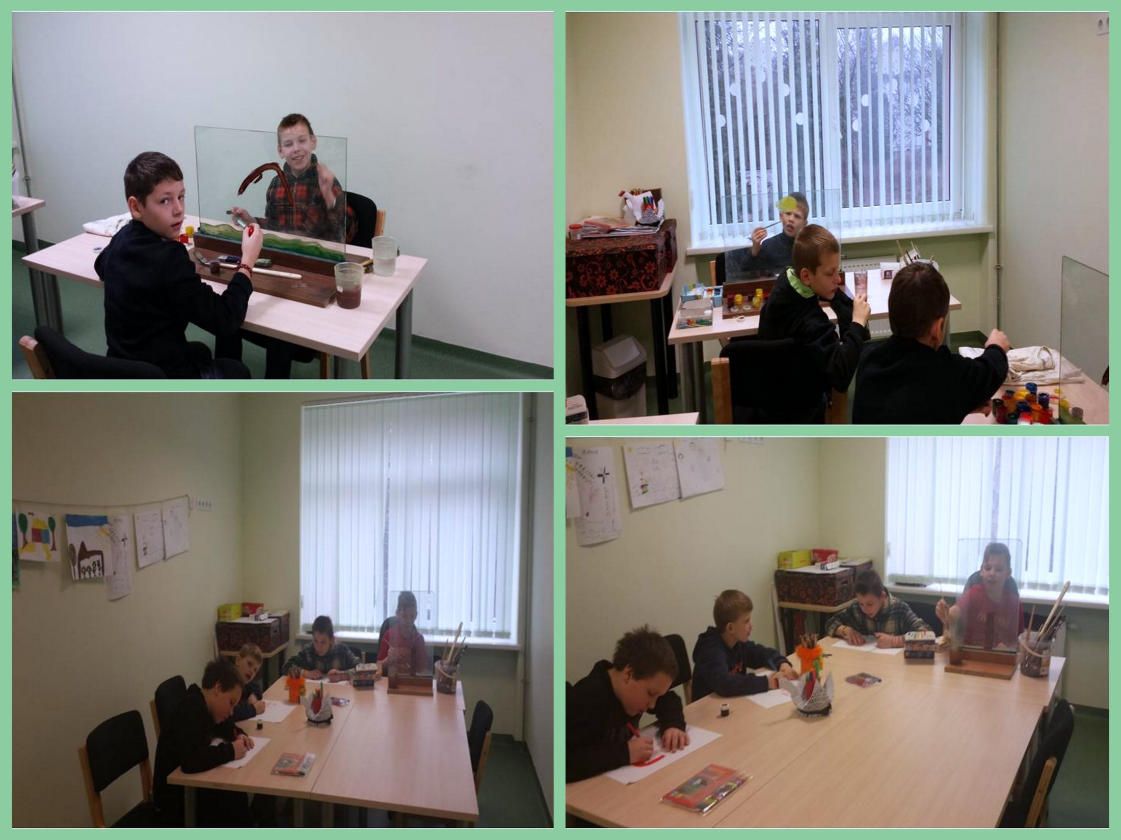

Slide 11
Multisensorinė (šviesos) terapija
Multisensorinių priemonių naudojimas, padeda stimuliuoti visus mokinių pojūčius. Šalia kitų konsultavimo technikų padeda pasiekti greitesnį ir efektyvesnį vaiko psichinės būsenos stabilizavimą. Konsultacijų metu tokioje aplinkoje mokinio pasitikėjimo ir atsipalaidavimo pojūčiai yra kuriami per palankią aplinką.
Naudojamos priemonės: begalybės tunelis, šviesos skaidulos, spalvotų burbulų vamzdis, žvaigždėtas kilimas, 8 spalvų belaidis pultas, Fi LED žibintas, šviesos šaltinis ir kt.

Slide 12
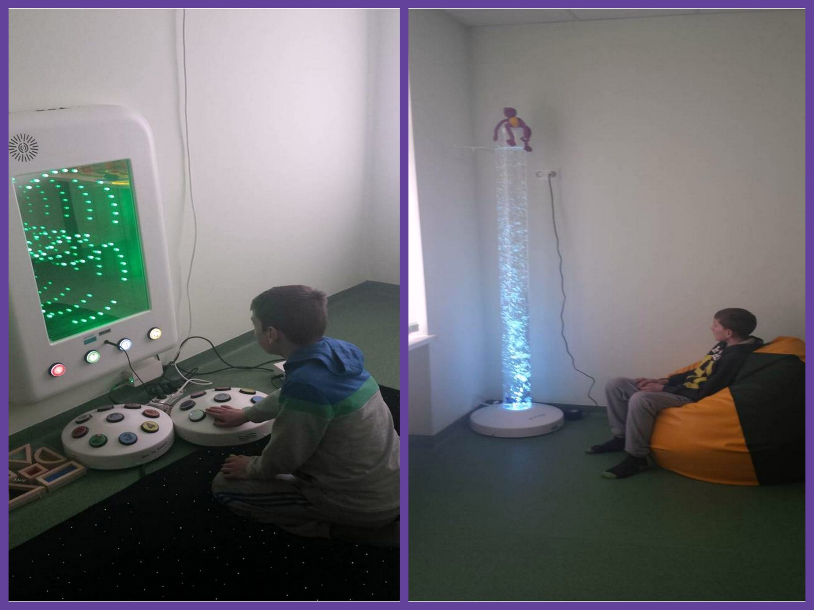

Slide 13
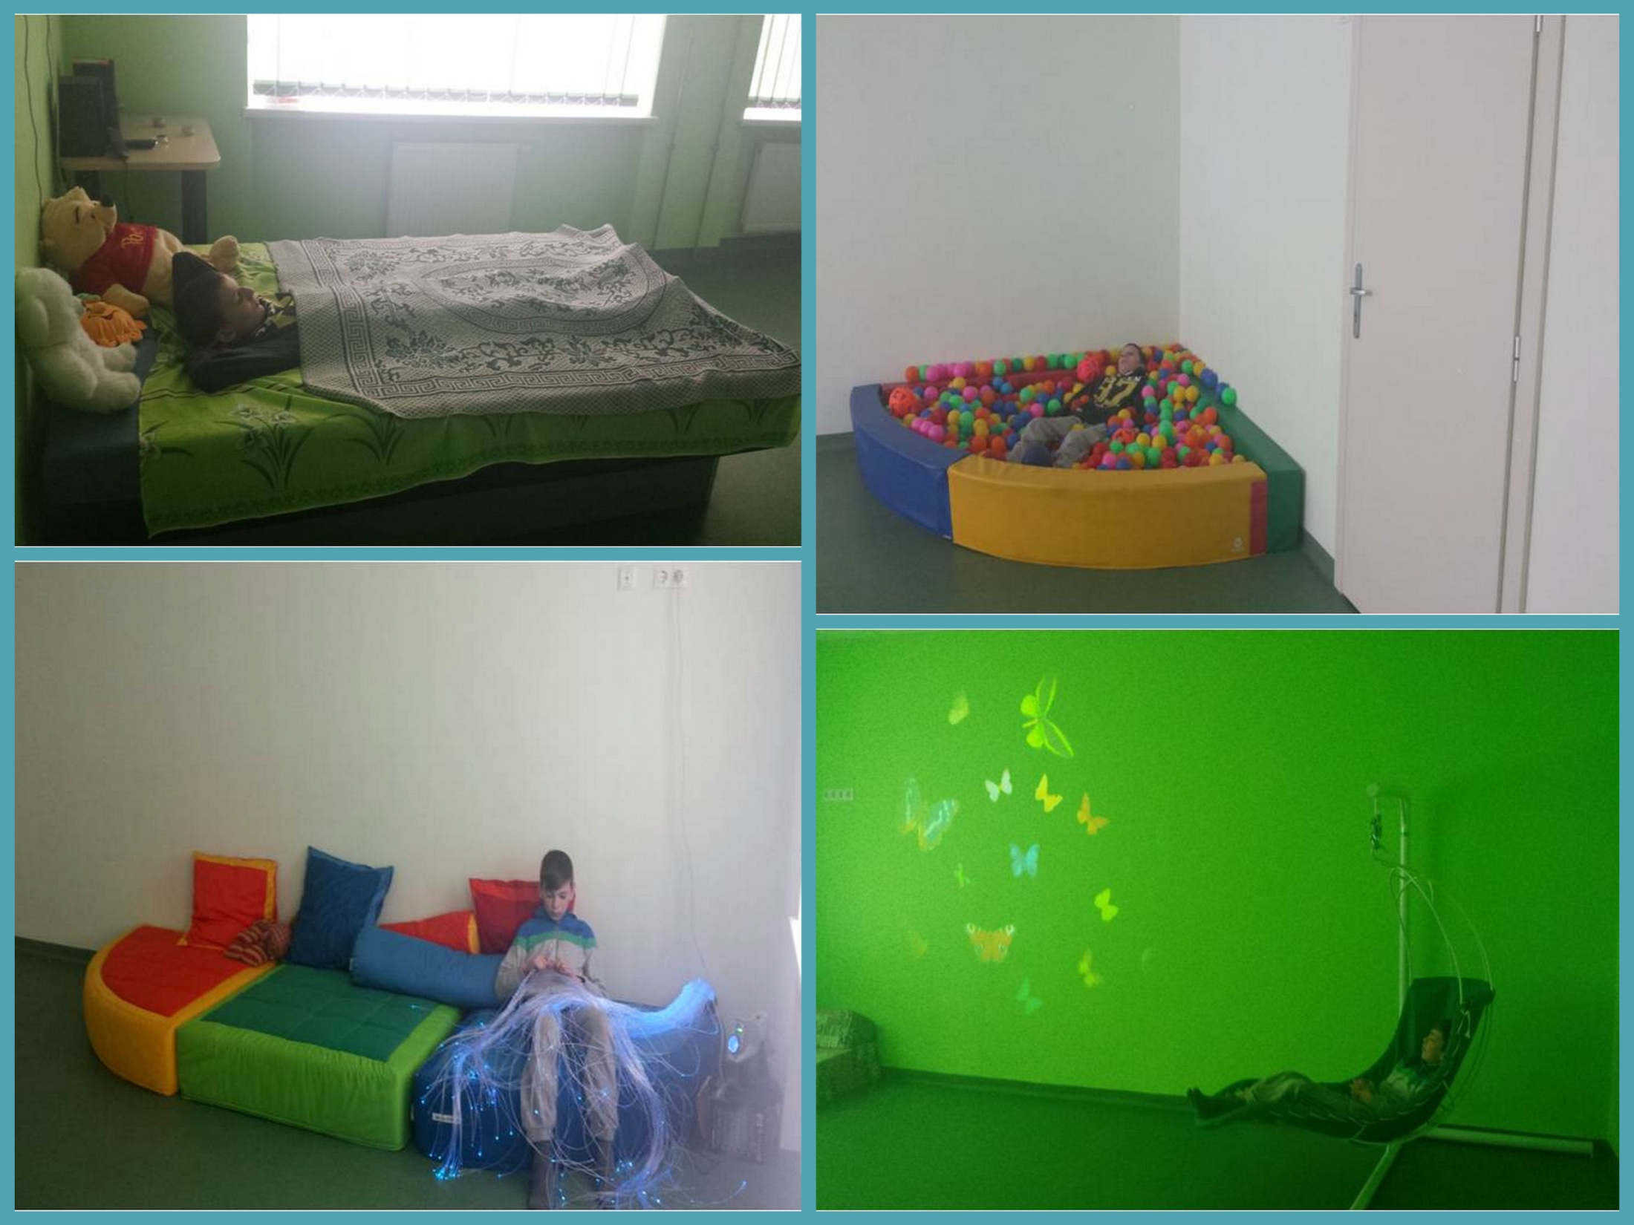

Slide 14
Šokio ir judesio terapija
Šokio ir judesio pagalba galima mokiniui padėti valdyti savo elgesį, mintis ir emocijas.
Užsiėmimų metu mokiniams taikomi įvairūs metodai: kūrybinės užduotys, improvizacija pagal muziką, vaidybiniai ir muzikiniai žaidimai, refleksija. Aptariamos emocijos ir išgyvenimai užduočių metu.
Užsiėmimų metu naudojama Opti Music sistema, kuri atveria visiškai naują pasaulį vaikų pojūčiams. Tai unikali vaizdo ir garso sistema, kurią naudojant spalvotais šviesos spinduliais galima žaisti, judesių pagalba sukelti garsą. Ji – lyg muzikos instrumentas, kuriuo galima groti judesiais. Programos yra įdomios, įvairių sudėtingumo lygių.

Slide 15
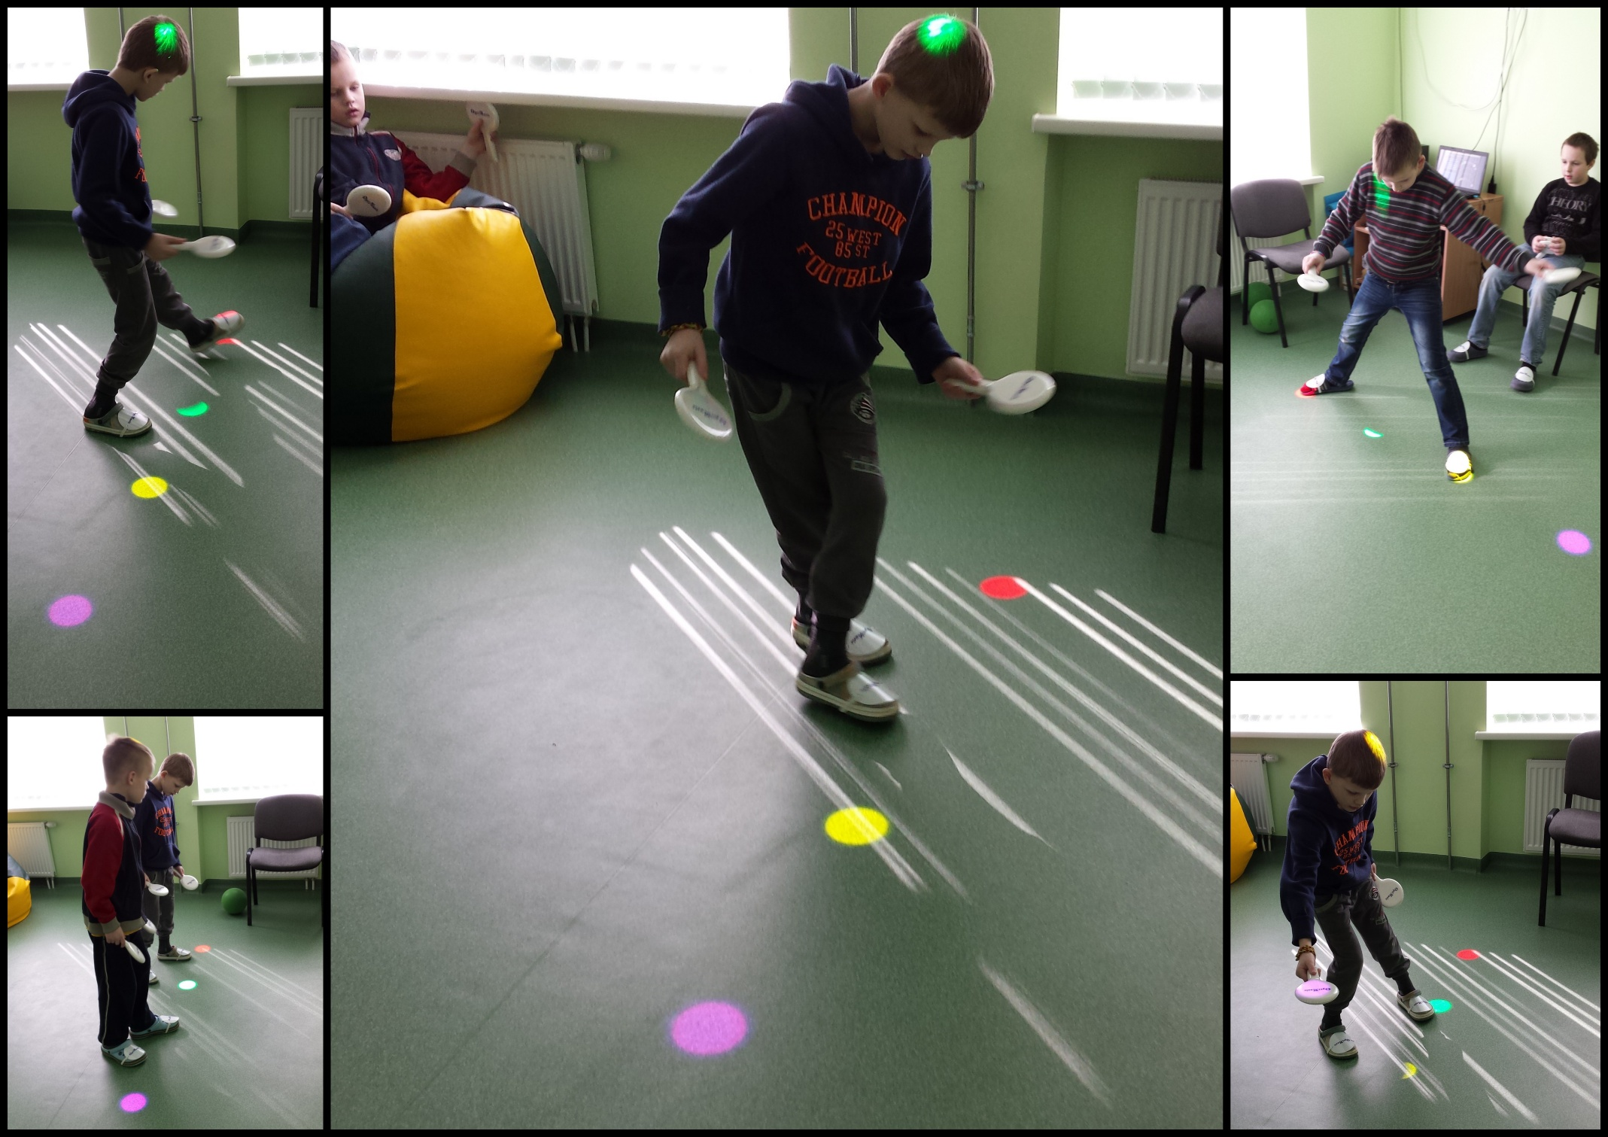
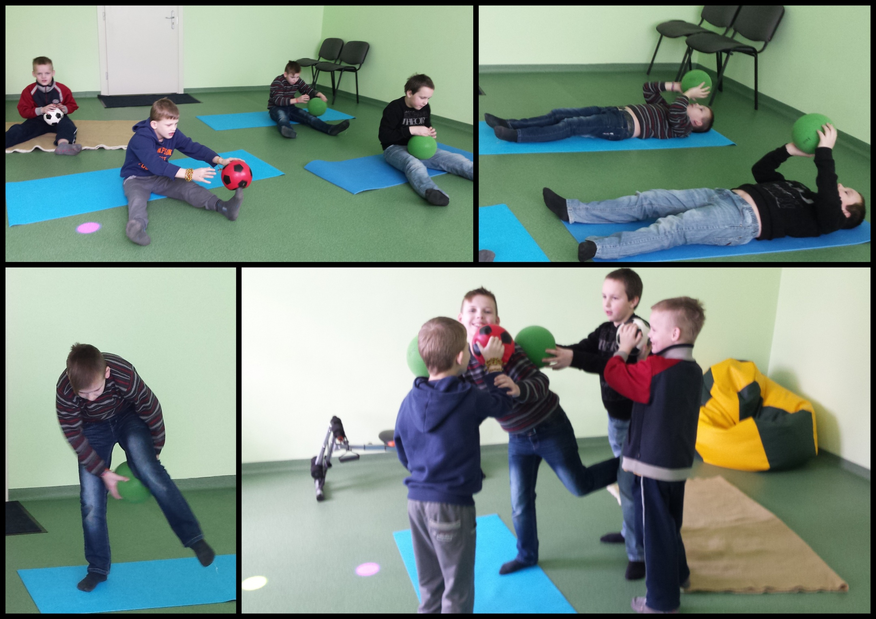

Slide 16
Hidroterapija
Mokinius dažnai apima nerimas ir (ar) liūdnos nuotaikos, jaučiasi nelaimingi, būdinga prislėgta nuotaika, vandens procedūros padeda geriau jaustis, leidžia valdyti emocijas. Mokiniui suteikiama galimybė pabūti atskiroje patalpoje nuo kitų mokinių, nusiraminti, atsipalaiduoti. Hidroterapija mažina somatinius skausmus, kurie neretai lemia mokinio netinkamą elgesį.
Naudojamos priemonės: automatinė gydomoji masažinė vonia, burbulinio masažo vonia, aromatinė vonia.

Slide 17
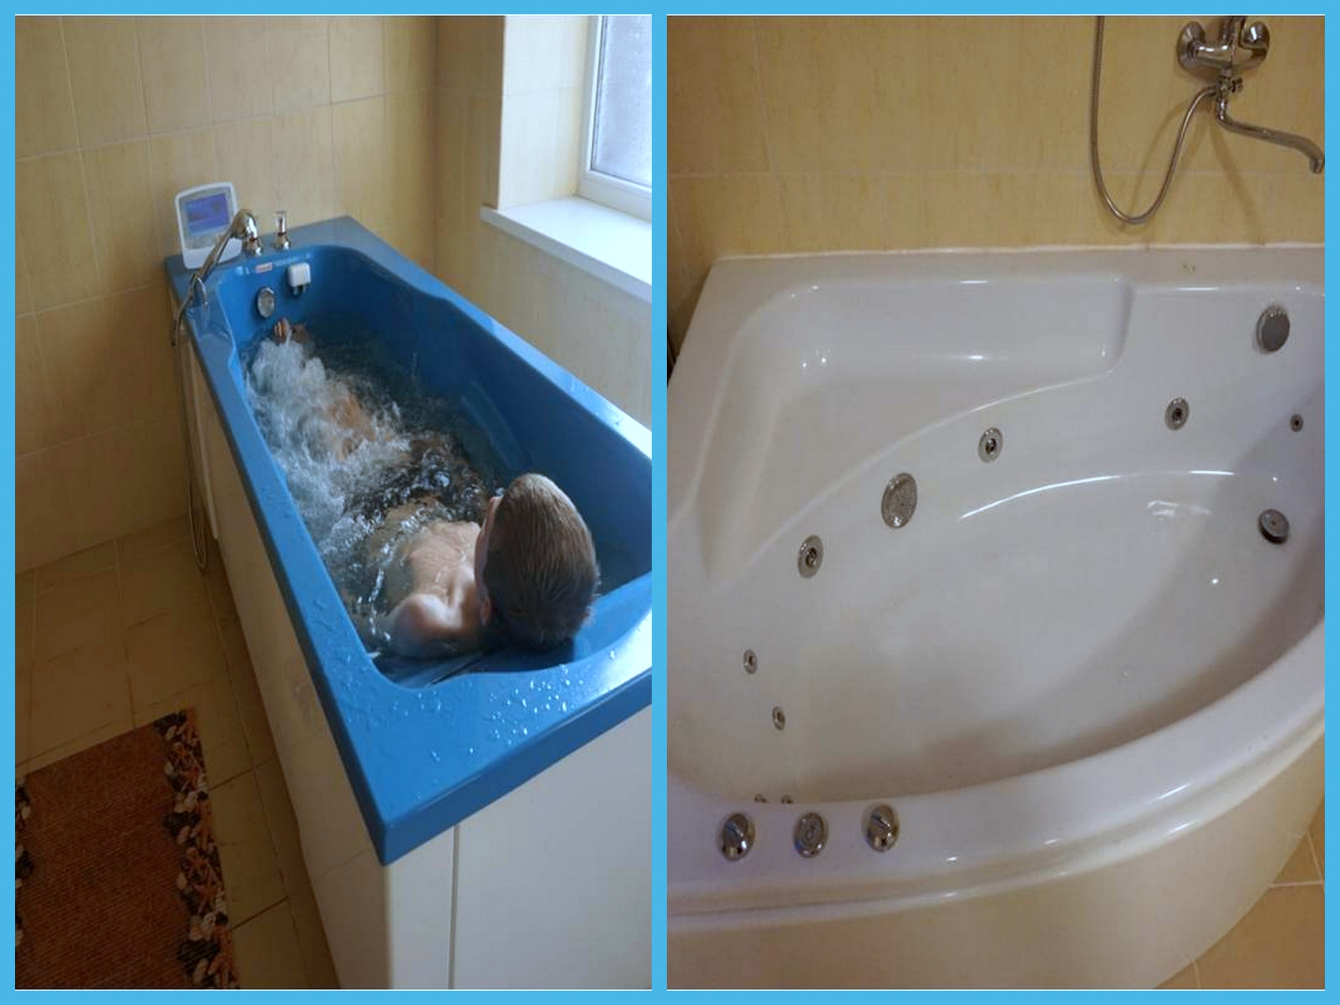
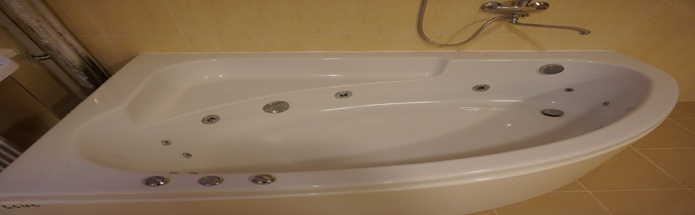

Slide 18
Terapijų ir sensorinės integracijos nauda:
Stimuliuojami mokinių pojūčiai, gerinami tarpusavio santykiai, mažinamas nerimas, blaškymasis, agresija ir kt. Taikydami terapijas ir sensorinę integraciją pastebime, kad jos padeda mokiniams išsivaduoti nuo slogių minčių, stimuliuoja emocijas, sukelia tam tikras asociacijas, vaizdinius, mokiniai atsipalaiduoja, noriau išsikalba, atsiveria su juo dirbančiam specialistui. Taip pat terapijų metu dirbantiems specialistams lengviau atpažinti vaiko emocinę būseną ir nukreipti darbą tikslinga linkme.

Slide 19
Pagalbos organizavimo modeliai (4)
Medicininis elgesio modeliavimas (elgesio ir emocijų sutrikimai vertinami kaip biologinė ar psichologinė būklė, kuriai valdyti reikalingas medikamentinis gydymas.)

Slide 20
Įvairūs šaltiniai teigia, kad efektyviausia yra įvairių modelių derinimo sistema, kuri padeda pasiekti geresnių rezultatų nei taikant vieną metodiką.

Slide 21
... kai jūsų motyvacija yra pagalba kitiems, jūs veikiate žymiai efektyviau, nei galvodami vien apie save.
Zigas Ziglaras (Zig Ziglar)

Slide 22
AČIŪ UŽ DĖMESĮ

